Slide 1


Slide 2
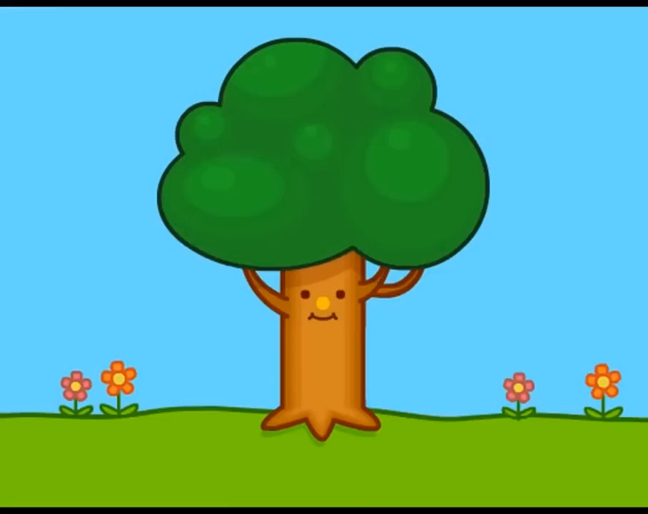

Slide 4
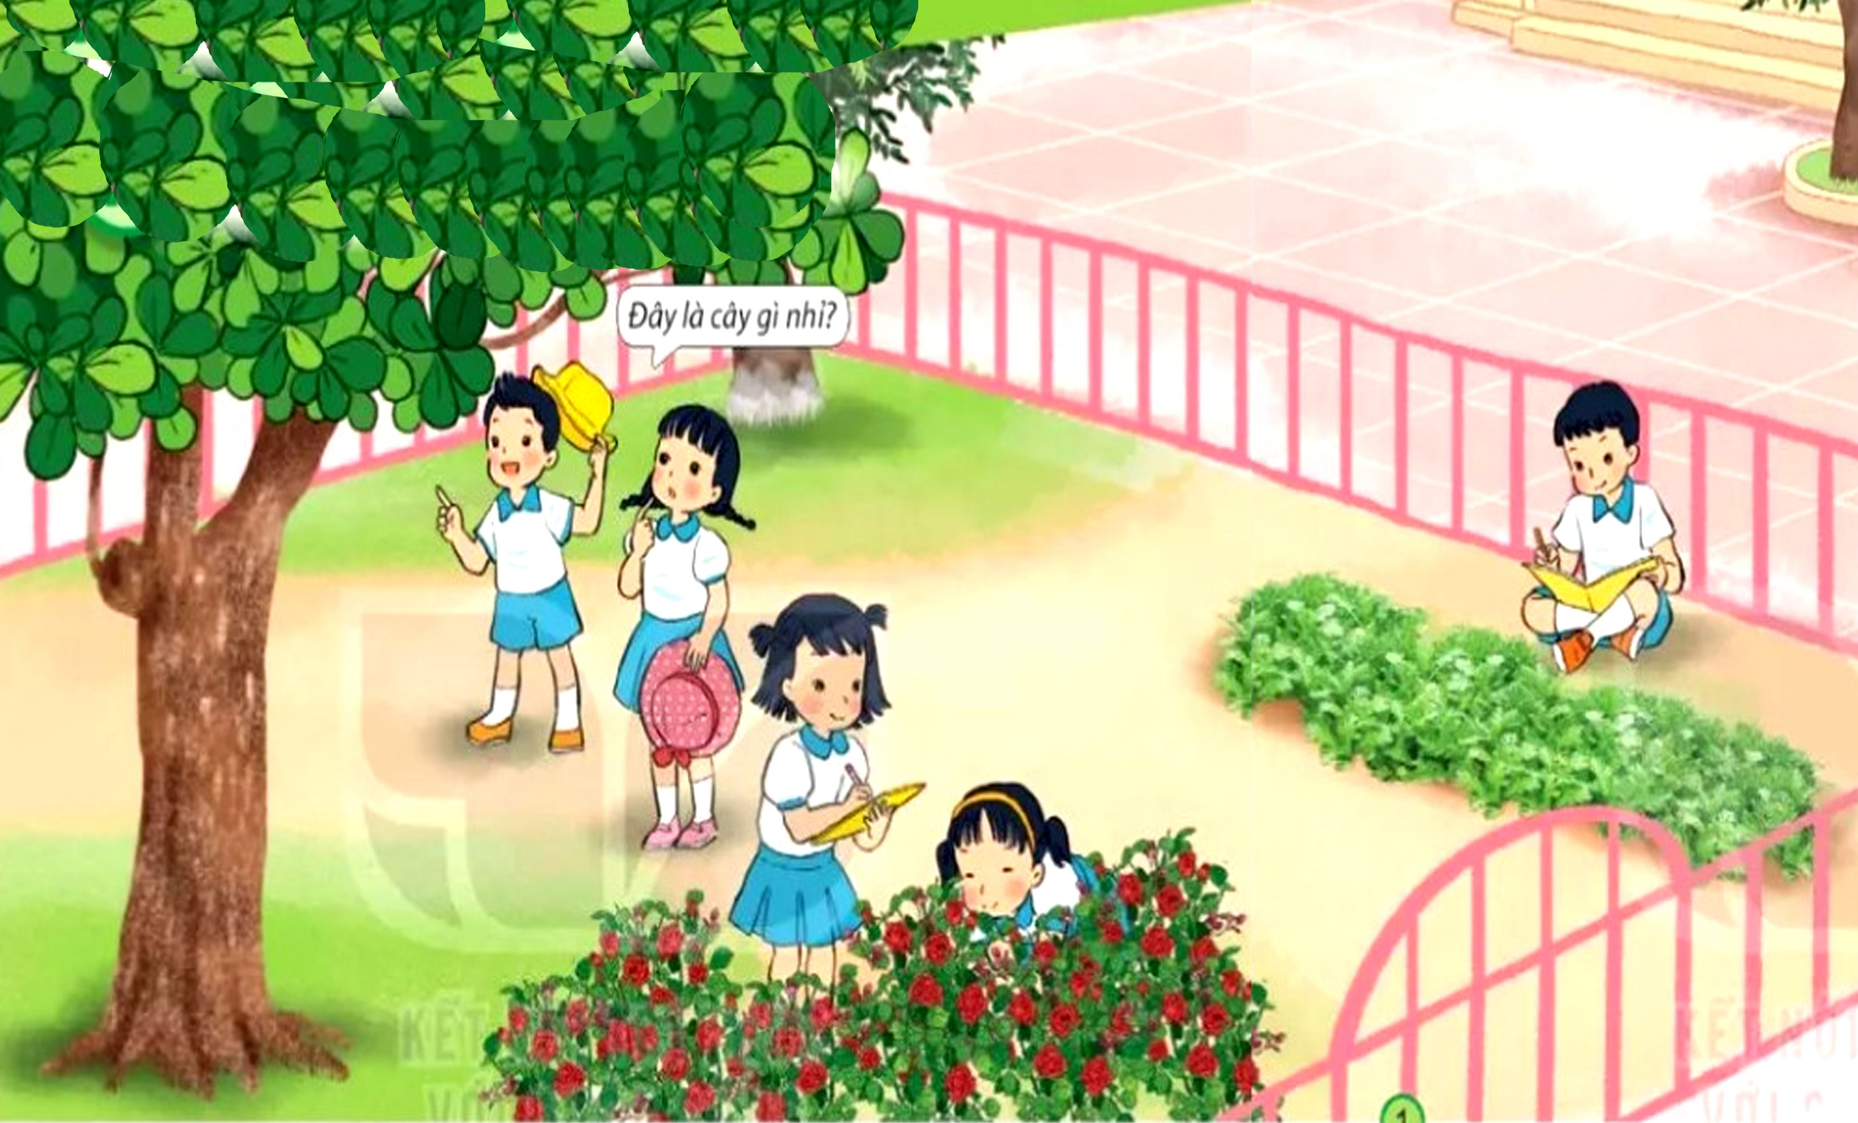

Slide 6
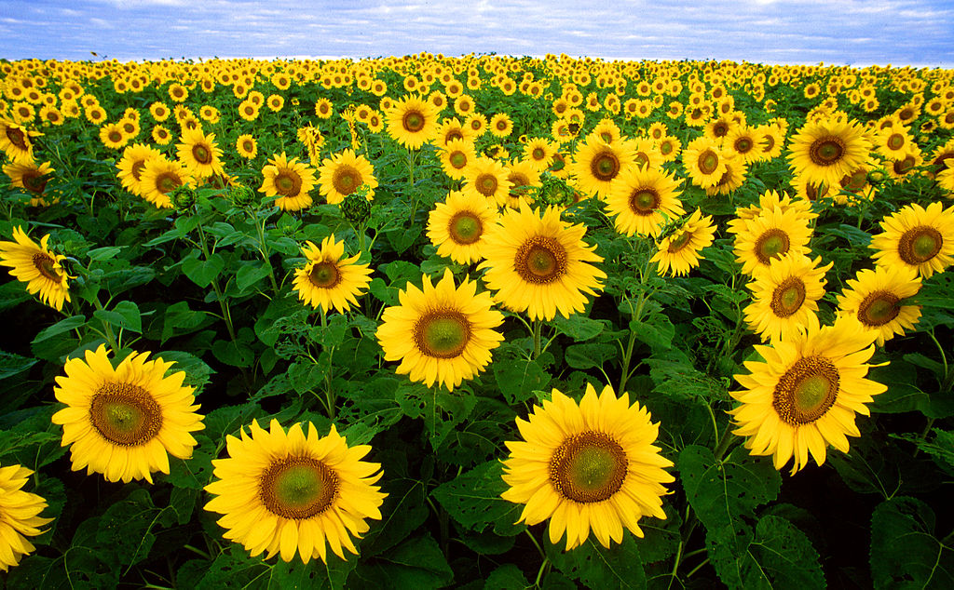
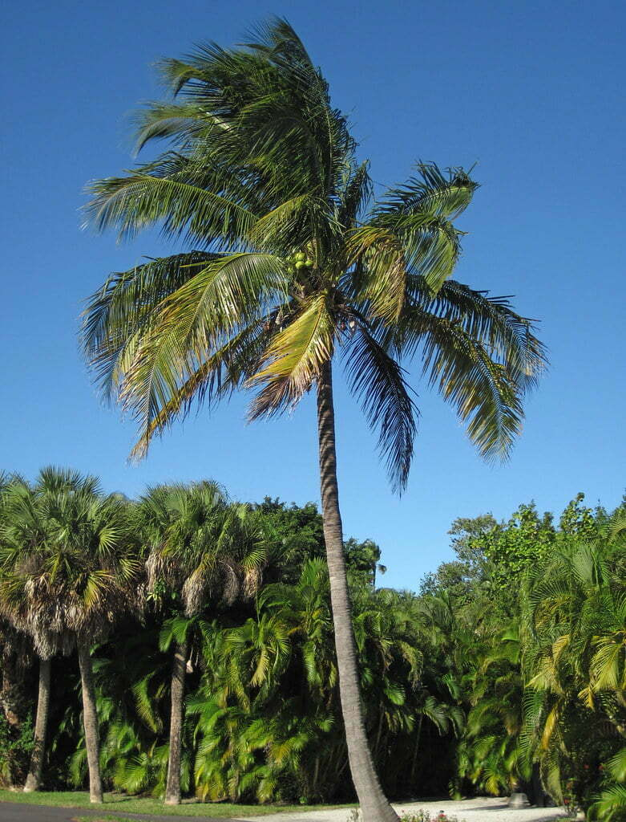
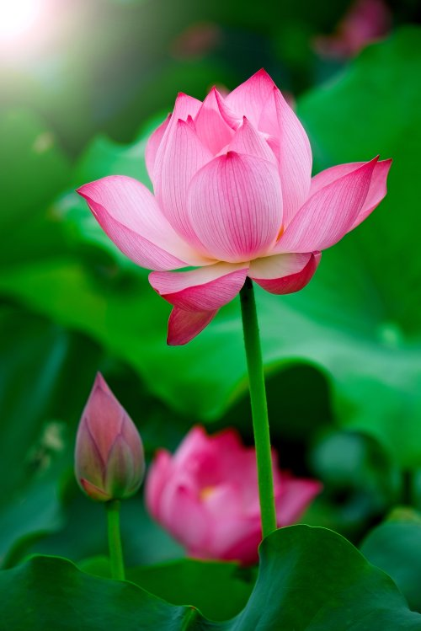
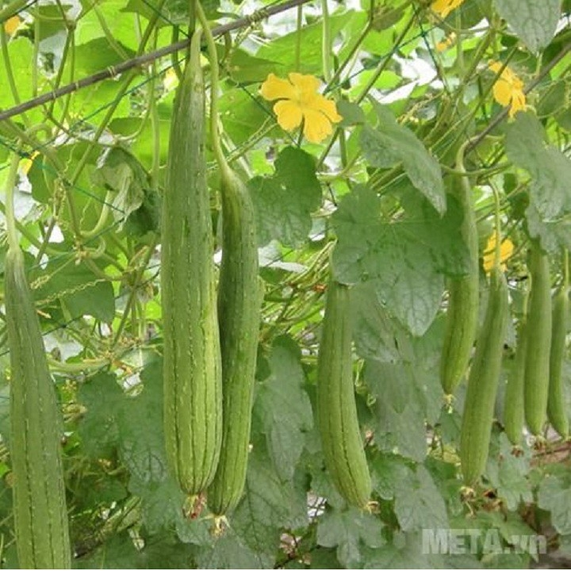
2
3
Cây hoa hướng dương
Cây dừa
4
5
Hoa sen
Giàn mướp

Slide 8





TRÒ CHƠI
Truyền điện
= âm nhạc!

Slide 9

TRÒ CHƠI
Truyền điện
= âm nhạc!

Slide 11
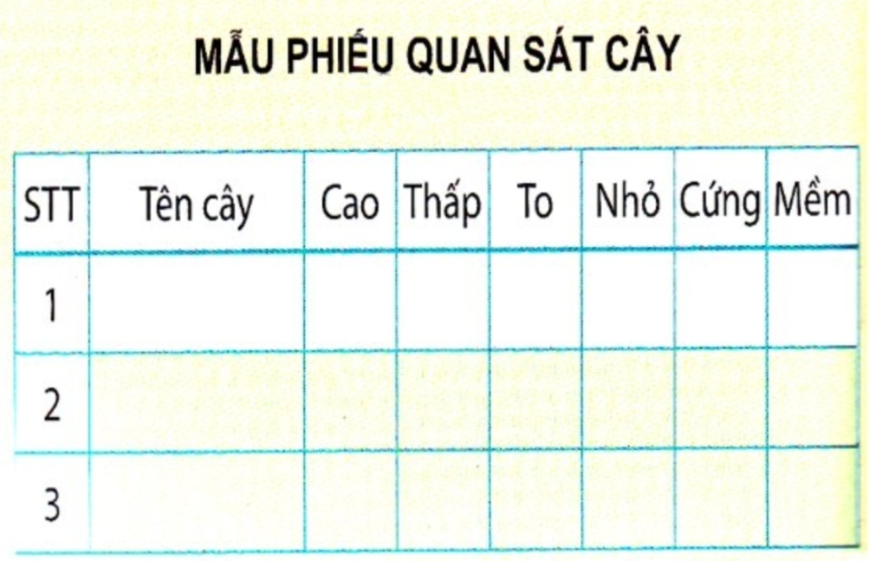

Slide 12
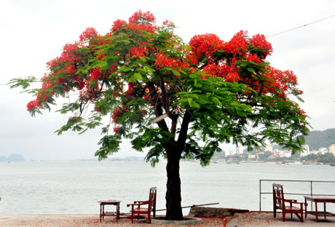

Slide 13
Cây phượng
x
x
x

Slide 14
Trß ch¬i:
Phóng viên

Slide 16
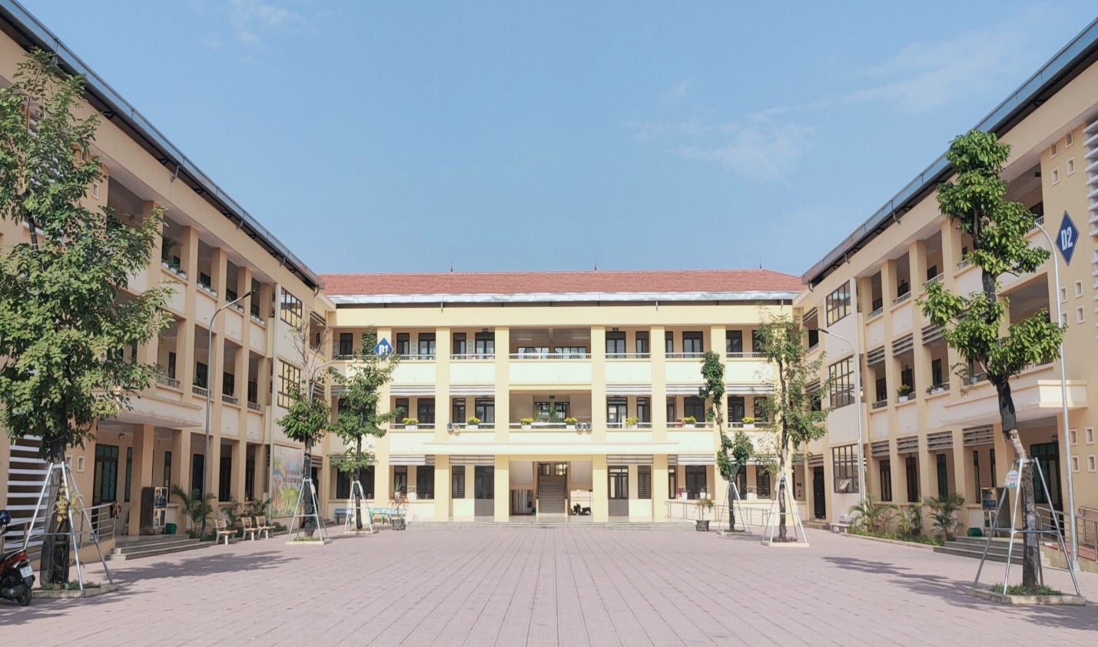
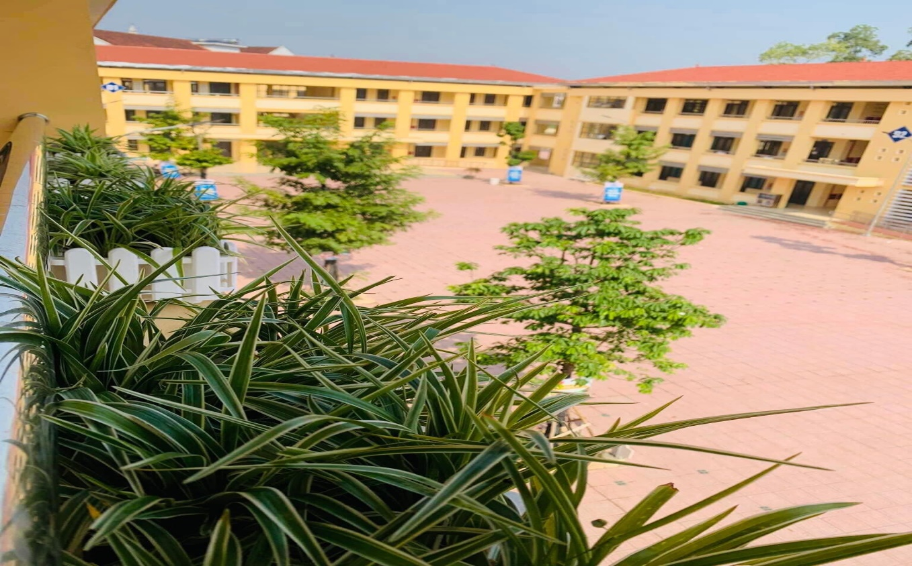
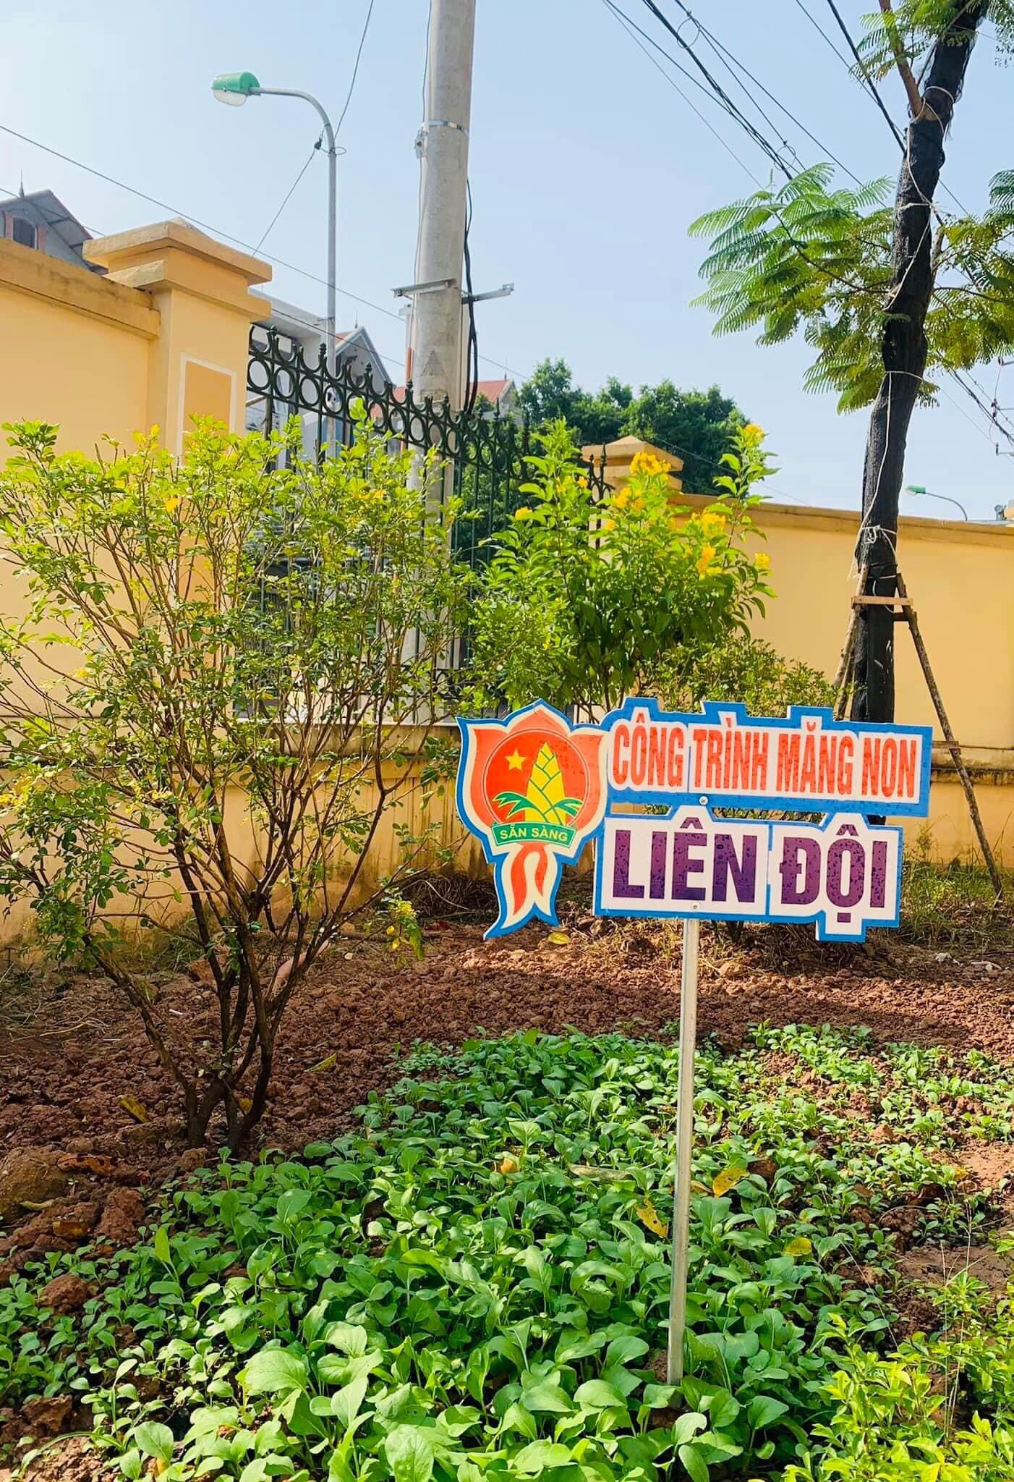
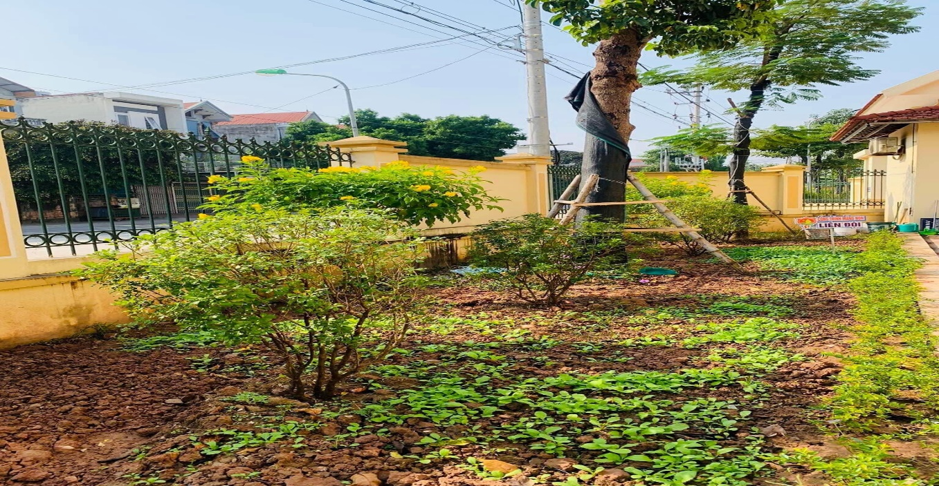

Slide 18
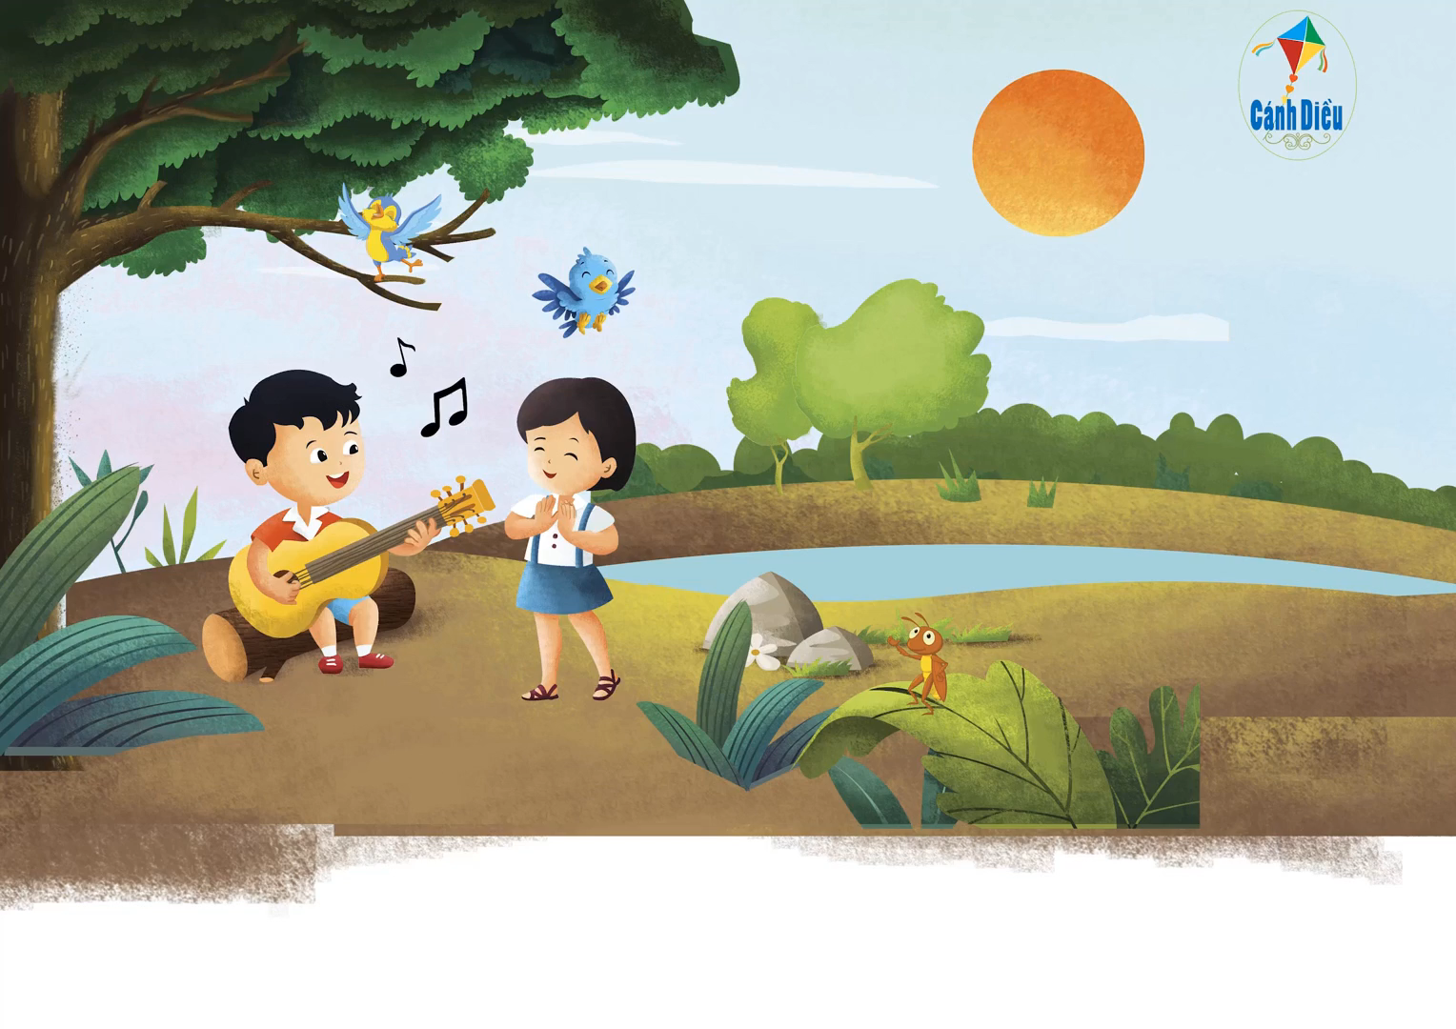

Slide 20
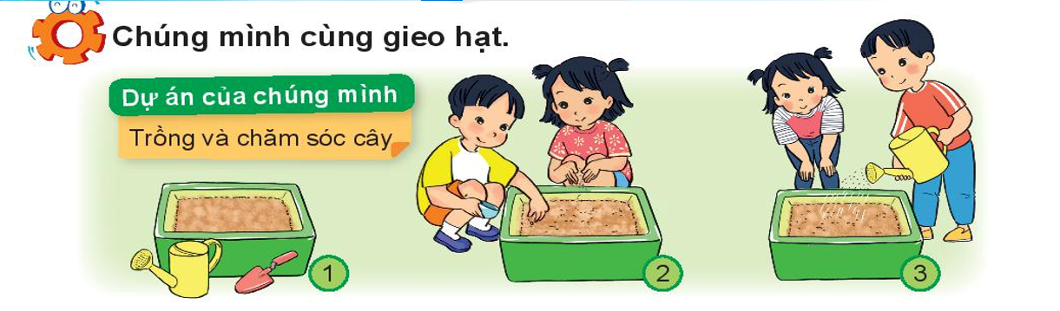
BƯỚC 1:
CHUẨN BỊ DỤNG CỤ LÀM ĐẤT
BƯỚC 2:
GIEO HẠT, LẤP KÍN HẠT
BƯỚC 3: TƯỚI NƯỚC, CHĂM SÓC

Slide 21
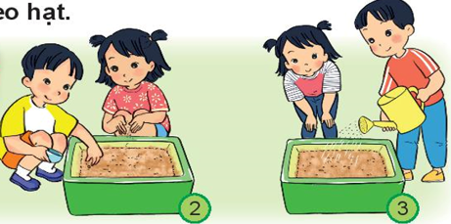

Chúng mình cùng gieo hạt

Slide 23











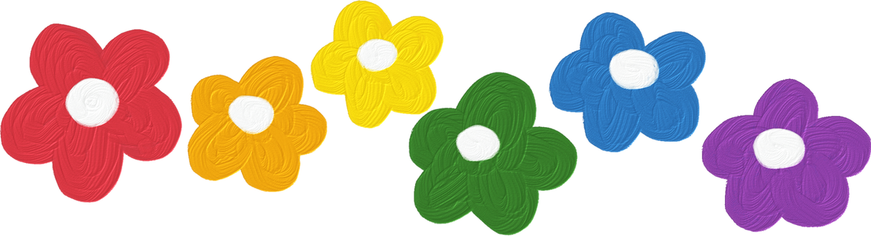
Xin chân trọng cảm ơn!
Kính chúc các thầy, cô giáo
sức khỏe, hạnh phúc!
Chúc các con học sinh chăm ngoan, học giỏi!

